Slide 1
利用色彩分割影像

Slide 2
目標任務
透過不同的色彩模型來對影像進行影像分割，並且同時藉由不同策略來對影像擷取具有特定顏色的區域。
(1) HSV色彩分割
分割出黃色花朵
30º ≦ Hue ≦ 70º
30% ≦ Saturation ≦ 100%
30% ≦ Value ≦ 100%
(2) RGB色度鍵(Chroma Key)分割
分割出綠色區域
Threshold：100

Slide 3
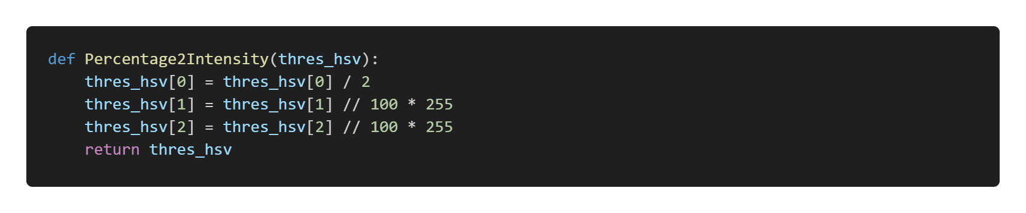
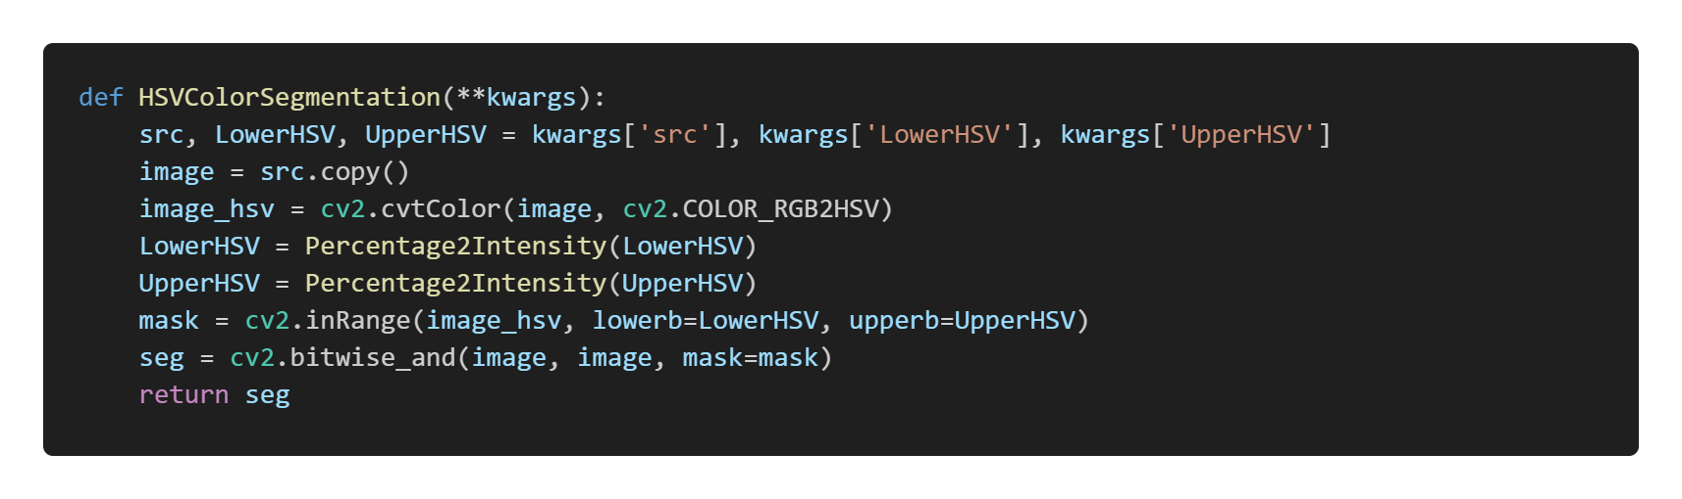
HSV影像分割
對影像中找出特定顏色的遮罩:
cv2.inRange(src, lowerb, upperb)
影像交集用:
cv2.bitwise_and(src1, src2 [, mask])
OpenCV將原Hue值角度除以2，並且使用0~180儲存

Slide 4
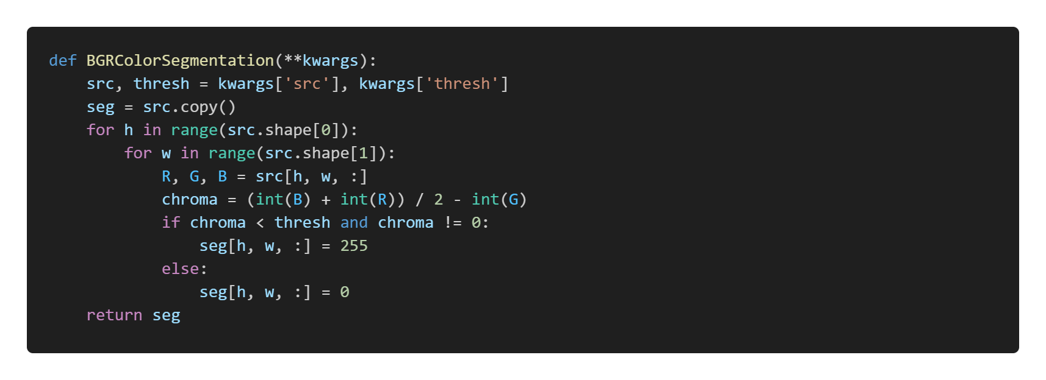
BGR影像分割
色鍵度計算公式(綠幕用)
$Chroma=(B+R) / 2 − G$
背景是什麼，就減什麼

Slide 5
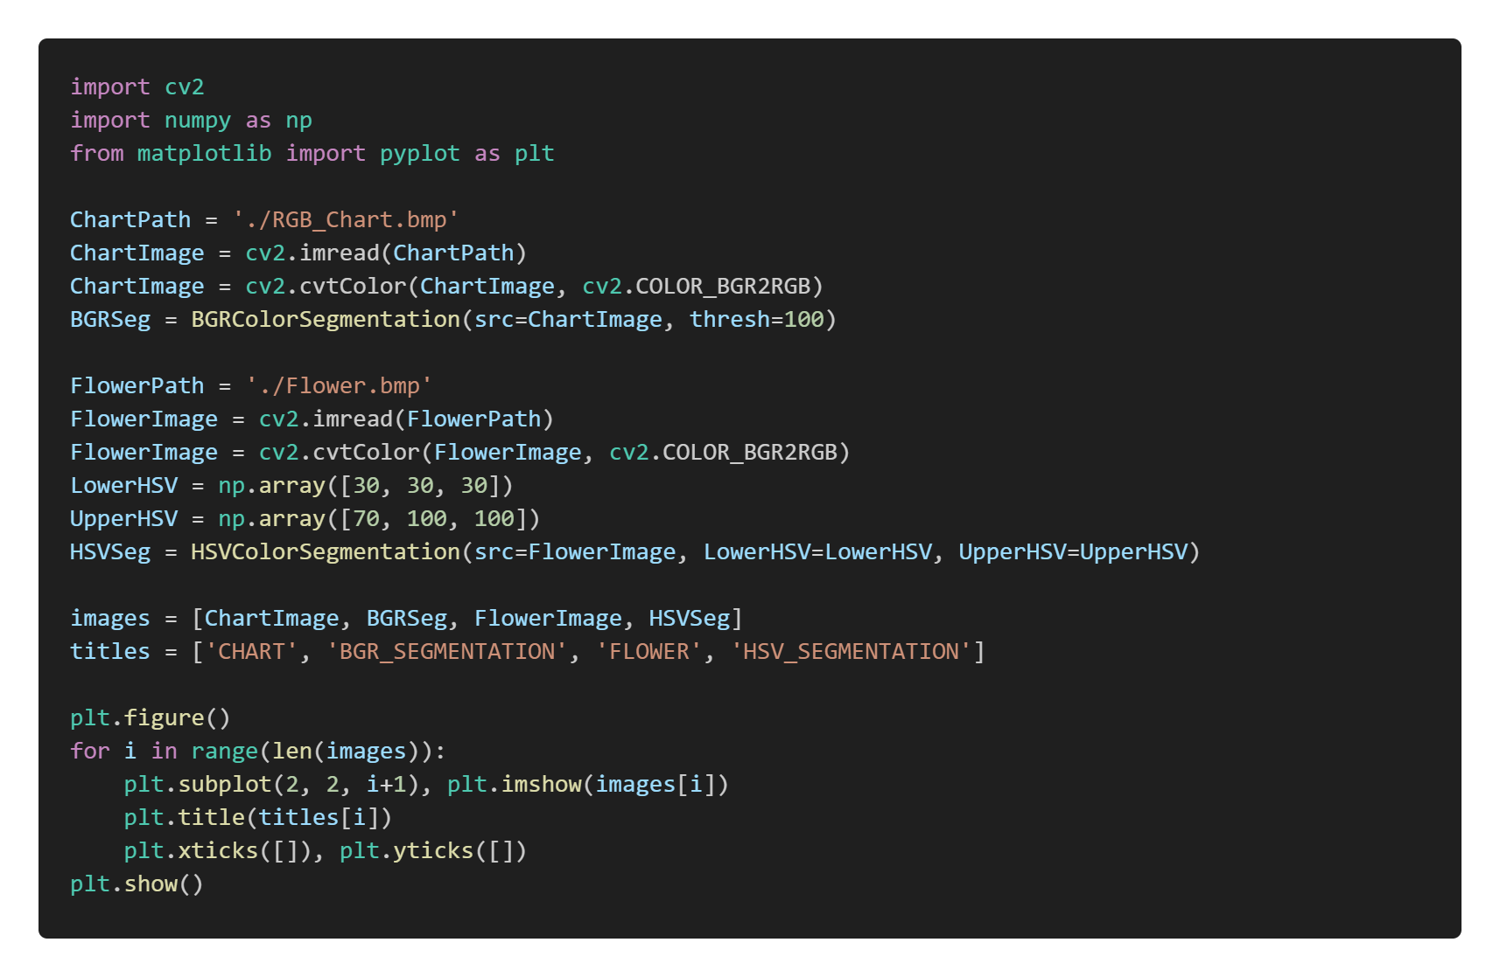
主程式

Slide 6
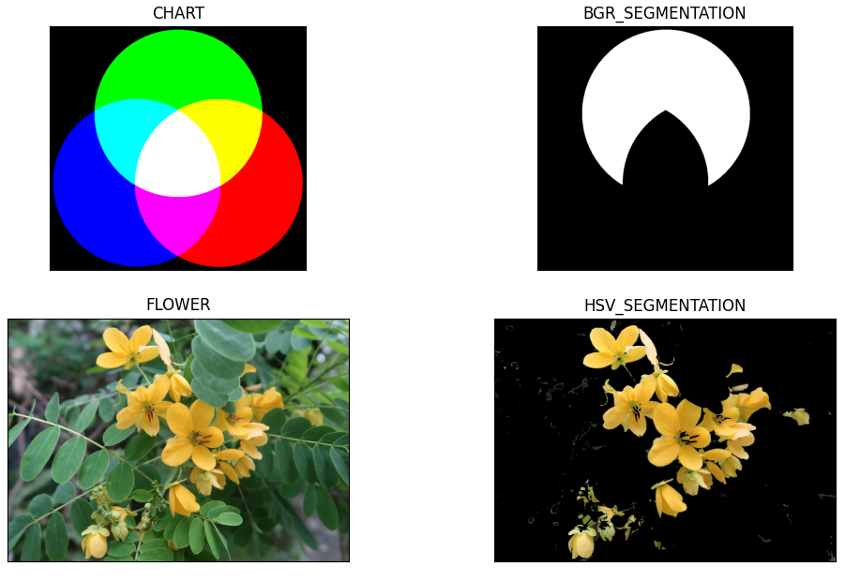
實作結果

Slide 7
Thanks for listening

